Slide 1
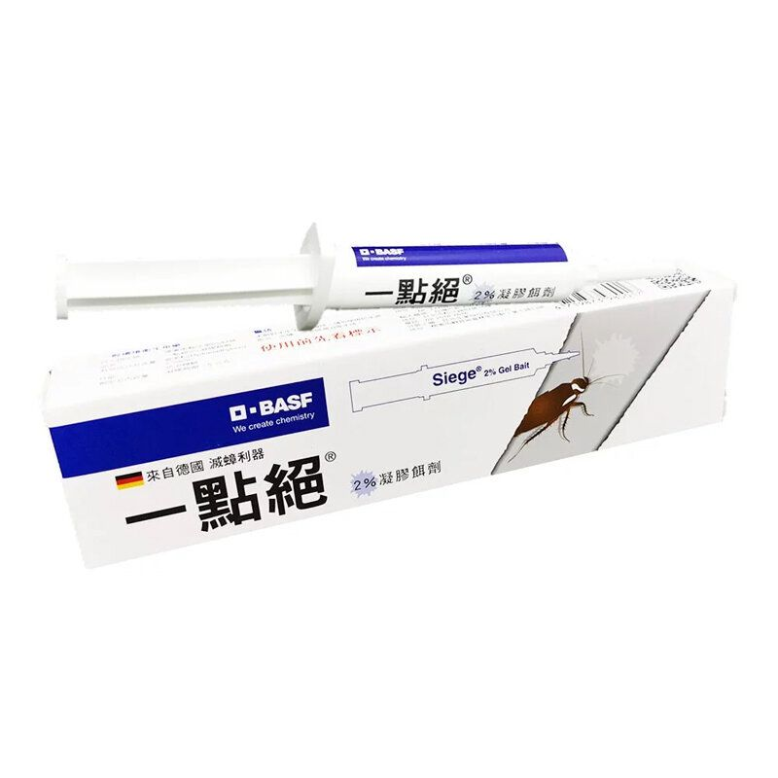
新品 Newsfeed 介紹
Week of 24/8
🔥 低熱度
7
一點絕 2％凝膠餌劑 5g ▼A1(80017)(平行進口)
L&T（H0883003）
H0883003_S_BASF4719873980017
🔗 按 SKU 開啟 HKTVmall 產品頁
售價（估）
7月 GMV
7月銷量
$88.5
$19,203.65
217 件
💡 建議 Newsfeed 角度
• 夏季曱甴旺季，滅蟑產品搜尋量高
• 德國巴斯夫一點絕係滅蟑經典品牌
• $88.50 親民價，家居實用型產品
📦 HKTVmall 產品圖（參考）
📢 一點絕滅蟑影片（5個月前餌盒教學；7年前使用說明）— 夏季滅蟑季節性話題
📺 https://www.youtube.com/watch?v=GpVDzGAUCkA
Newsfeed Hot Items Dashboard ｜ fificheck.github.io/newsfeed-hot-items-dashboard ｜ 週一自動更新

